Slide 1


Atividade Prática Observatório de Projetos
Problema: A falta de um Prontuário Único do Paciente em toda a Rede Municipal de Saúde da cidade do Recife
Equipe:
ANDRÉ GEORGE MEDEIROS
DOUGLAS ROBERTO
ÚRSULA ÍRIS DE OLIVEIRA
YAN CARVALHO
Disciplina: ANÁLISE PREDITIVA
Professor: CLOVES ROCHA. Recife – Dezembro - 2020

Slide 2
INTRODUÇÃO
A cidade do Recife, capital do Estado de Pernambuco, também conhecida como “Veneza Brasileira”, “Manguetown” e “Capital dos Naufrágios”, fundada em 12 de março de 1537, atualmente com uma população de 1.645.727 habitantes, através da Secretaria de Saúde da Prefeitura é Mantenedor(a) das 295 unidades que compõem a Rede Municipal de Saúde, com base nos dados coletados do CNES – Cadastro Nacional de Estabelecimentos de Saúde, em Dezembro/2020.
Este projeto tem por objetivo propor caminhos para otimização do funcionamento das 213 unidades municipais de saúde que prestam serviços ambulatoriais na Cidade do Recife.
Um dos problemas existentes para o pleno funcionamento da rede municipal de saúde é a falta de unidade no registro e compartilhamento das informações coletadas nos atendimentos realizados ao público.
Logo, a democratização e inclusão do Prontuário Eletrônico do Paciente – PEP como uma rotina sistematizada oferece potencial para a melhoria da qualidade e agilidade no atendimento, assertividade e segurança na emissão de diagnósticos e dinamização dos custos anuais.
Equipe:
ANDRÉ GEORGE MEDEIROS
DOUGLAS ROBERTO
ÚRSULA ÍRIS DE OLIVEIRA
YAN CARVALHO

Slide 3
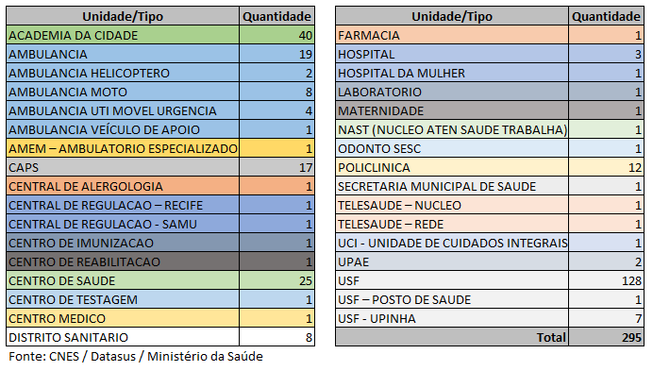
REDE MUNICIPAL DE SAÚDE
Equipe:
ANDRÉ GEORGE MEDEIROS
DOUGLAS ROBERTO
ÚRSULA ÍRIS DE OLIVEIRA
YAN CARVALHO

Slide 4
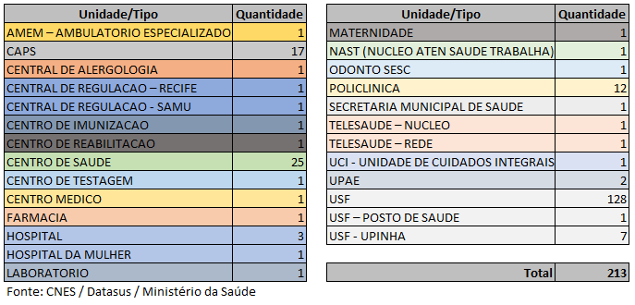
REDE AMBULATORIAL DE SAÚDE
Equipe:
ANDRÉ GEORGE MEDEIROS
DOUGLAS ROBERTO
ÚRSULA ÍRIS DE OLIVEIRA
YAN CARVALHO

Slide 5
PEP - PRONTUÁRIO ELETRÔNICO DO PACIENTE
O PEP, ou Prontuário Eletrônico do Paciente, é uma ferramenta usada para registrar, armazenar e disponibilizar a todo o momento informações sobre consultas, exames, condutas e tratamentos aos profissionais da Rede Estadual de saúde.
A estrutura de um prontuário, independente de ser eletrônico ou em papel, deve seguir as orientações e determinações da Resolução CFM Nº 1638/2002 que define prontuário médico e torna obrigatória a criação da Comissão de Revisão de Prontuários nas instituições de saúde.
A informação do prontuário em papel está disponível somente a um profissional ao mesmo tempo, possui baixa mobilidade e está sujeito a ilegibilidade, ambiguidade, perda frequente da informação, multiplicidade de pastas, dificuldade de pesquisa coletiva, falta de padronização, dificuldade de acesso, fragilidade do papel e a sua guarda requer amplos espaços nos serviços de arquivamento.
O PEP possui alta disponibilidade e atualização das informações em tempo real, onde e quando o médico precisar; os resultados de exames, laboratoriais ou de imagem, possuem a mesma disponibilidade para consulta. Todos os dados armazenados têm maior legibilidade, acurácia e exatidão. Com as ferramentas que acompanham o PEP, tais como sistemas de alerta e de apoio à decisão, a possibilidade de erro é reduzida, trazendo assim maior segurança ao paciente.
Equipe:
ANDRÉ GEORGE MEDEIROS
DOUGLAS ROBERTO
ÚRSULA ÍRIS DE OLIVEIRA
YAN CARVALHO

Slide 6
PEP - PRONTUÁRIO ELETRÔNICO DO PACIENTE
O PEP é mais seguro do que o prontuário em papel e as informações podem ser compartilhadas automaticamente com outros profissionais e instituições que estão cuidando do paciente, possibilitando dessa forma a continuidade da atenção integral à saúde.
Outros benefícios do PEP estão ligados à pesquisa clínica, adesão aos protocolos clínicos e assistenciais, além de usos secundários da informação para fins epidemiológicos e estatísticos.
Com a evolução da tecnologia, especialmente da Internet, a possibilidade de compartilhar as informações de saúde tornou-se viável, e, naturalmente o PEP, antes de uso exclusivo e interno da instituição de saúde, evoluiu para o conceito de um Registro Eletrônico de Saúde (RES).
Este possui em seu núcleo conceitual o compartilhamento de informações sobre a saúde de um ou mais indivíduos, inter e multi-instituição, dentro de uma região (município, estado ou país), ou ainda, entre um grupo de hospitais. Possibilidade essa que motivou a criação deste Observatório.
Equipe:
ANDRÉ GEORGE MEDEIROS
DOUGLAS ROBERTO
ÚRSULA ÍRIS DE OLIVEIRA
YAN CARVALHO

Slide 7
PEP – BENEFÍCIOS DA ADOÇÃO
PRATICIDADE
É possível diminuir o tempo gasto em sua formulação e, assim, aumentar a atenção do médico aos pacientes.
INTEGRAÇÃO DOS DADOS
Há integração de todas as informações referentes ao mesmo paciente, pois é possível incluir dados como o cadastro, prescrições, agenda on-line, controle nos atrasos e faltas do paciente, cobranças, além de resultados de exames e demais detalhes. Também, pode-se visualizar a análise de todos os profissionais, o que ajuda na avaliação dos pacientes de forma integral.
SEGURANÇA DAS INFORMAÇÕES
A necessidade do uso da Certificação Digital garante a segurança de rastreamento dos acessos ao sistema. Outra vantagem é a possibilidade de armazenamento dos dados em nuvem.
REDUÇÃO DE CUSTOS E ESPAÇO FÍSICO
O prontuário eletrônico possibilita a diminuição dos custos com papéis, impressões, canetas e demais materiais. Além de outros custos gerados pela má gestão – seja da informação, seja dos procedimentos - como medicamentos e exames. Outra vantagem é a economia de espaço físico.
Equipe:
ANDRÉ GEORGE MEDEIROS
DOUGLAS ROBERTO
ÚRSULA ÍRIS DE OLIVEIRA
YAN CARVALHO

Slide 8
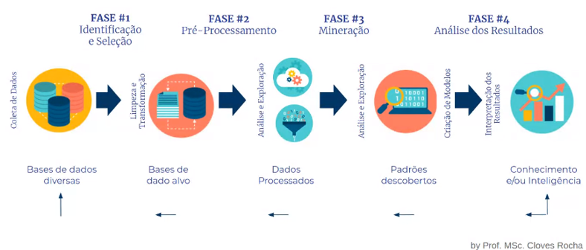
METODOLOGIA
Equipe:
ANDRÉ GEORGE MEDEIROS
DOUGLAS ROBERTO
ÚRSULA ÍRIS DE OLIVEIRA
YAN CARVALHO

Slide 9
OBJETIVO GERAL
Prover os indicadores do segmento de saúde com foco na democratização do PEP no Município do Recife.
OBJETIVOS ESPECÍFICOS
Equipe:
ANDRÉ GEORGE MEDEIROS
DOUGLAS ROBERTO
ÚRSULA ÍRIS DE OLIVEIRA
YAN CARVALHO
1- Coletar dados de indicadores de Saúde do Recife;
2- Analisar os dados coletados;
3- Observar causas diretas e indiretas para que haja problemática na implementação do PEP;
4- Desenvolver Dashboards direcionados ao embasamento para implementação do PEP

Slide 10
OBSERVAÇÃO SOBRE DADOS COLETADOS
À seguir serão descritos dados coletados no site do Departamento de Informática do Sistema Único de Saúde (DATASUS), através dos Cadernos de Informações de Saúde de Pernambuco.
O Departamento de Informática do Sistema Único de Saúde (DATASUS) surgiu em 1991 com a criação da Fundação Nacional de Saúde (Funasa).
Na época, a Fundação passou a exercer a função de controle e processamento das contas referentes à saúde que antes era da Empresa de Tecnologia e Informações da Previdência Social (DATAPREV). Foi então formalizada a criação e as competências do DATASUS, que tem como responsabilidade prover os órgãos do SUS de sistemas de informação e suporte de informática, necessários ao processo de planejamento, operação e controle.
Em quase 25 anos de atuação, o DATASUS já desenvolveu mais de 200 sistemas que auxiliam diretamente o Ministério da Saúde no processo de construção e fortalecimento do SUS.
A observação que se faz necessária é referente às datas dos dados a serem expostos e que embasaram este trabalho, pois, o DATASUS disponibiliza informações oficiais atualizadas até o ano de 2009.
Sendo assim, o recorte deste projeto no que toca os temas orçamento com saúde pública, demografia, profssionais/equipe e finanças foram abordados com este recorte temporal limitado.
Equipe:
ANDRÉ GEORGE MEDEIROS
DOUGLAS ROBERTO
ÚRSULA ÍRIS DE OLIVEIRA
YAN CARVALHO

Slide 11
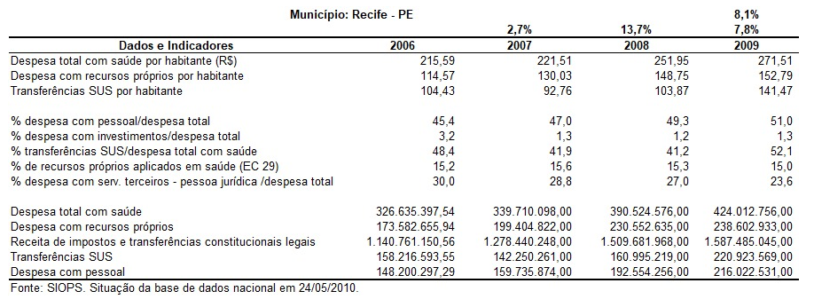
ORÇAMENTO COM SAÚDE PÚBLICA
Equipe:
ANDRÉ GEORGE MEDEIROS
DOUGLAS ROBERTO
ÚRSULA ÍRIS DE OLIVEIRA
YAN CARVALHO

Slide 12
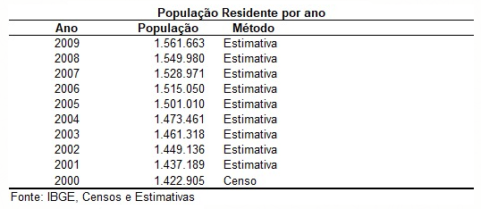
DEMOGRAFIA
Equipe:
ANDRÉ GEORGE MEDEIROS
DOUGLAS ROBERTO
ÚRSULA ÍRIS DE OLIVEIRA
YAN CARVALHO

Slide 13
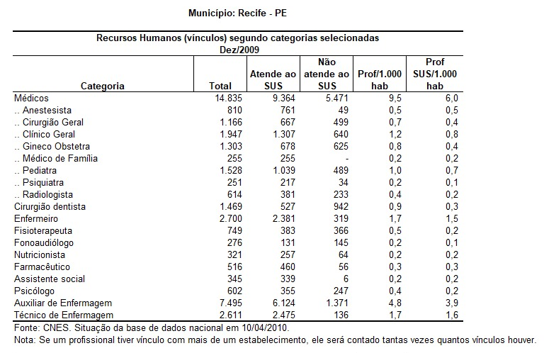
PROFISSIONAIS / EQUIPE
Equipe:
ANDRÉ GEORGE MEDEIROS
DOUGLAS ROBERTO
ÚRSULA ÍRIS DE OLIVEIRA
YAN CARVALHO

Slide 14
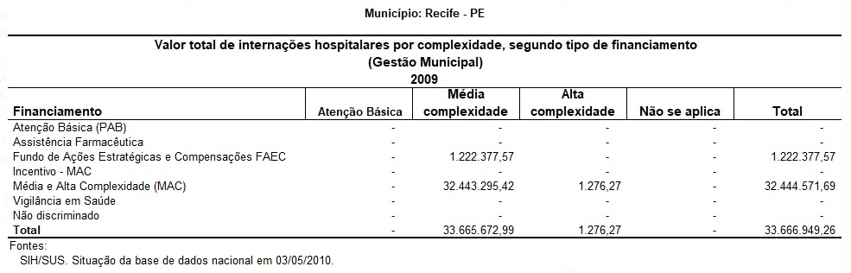
FINANÇAS - 1
Equipe:
ANDRÉ GEORGE MEDEIROS
DOUGLAS ROBERTO
ÚRSULA ÍRIS DE OLIVEIRA
YAN CARVALHO

Slide 15
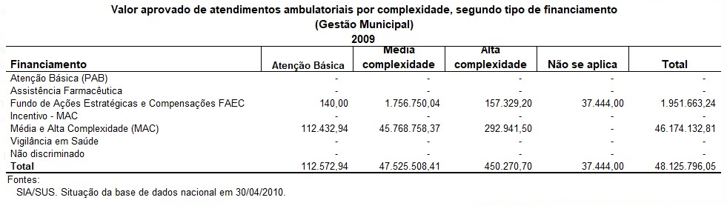
FINANÇAS - 2
Equipe:
ANDRÉ GEORGE MEDEIROS
DOUGLAS ROBERTO
ÚRSULA ÍRIS DE OLIVEIRA
YAN CARVALHO

Slide 16
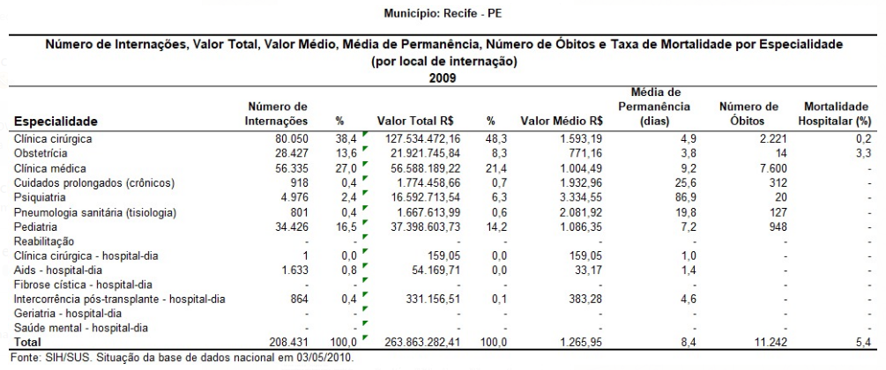
ASSISTÊNCIA HOSPITALAR
Equipe:
ANDRÉ GEORGE MEDEIROS
DOUGLAS ROBERTO
ÚRSULA ÍRIS DE OLIVEIRA
YAN CARVALHO

Slide 17
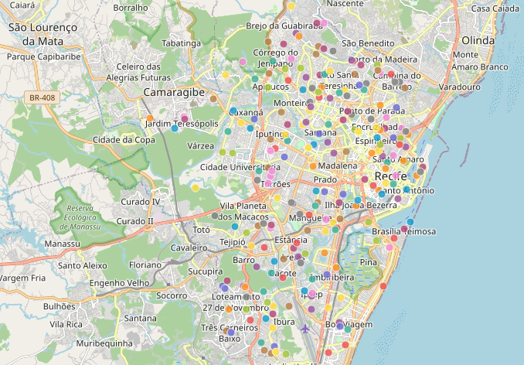
MAPA DE LOCALIZAÇÃO
Equipe:
ANDRÉ GEORGE MEDEIROS
DOUGLAS ROBERTO
ÚRSULA ÍRIS DE OLIVEIRA
YAN CARVALHO

Slide 18
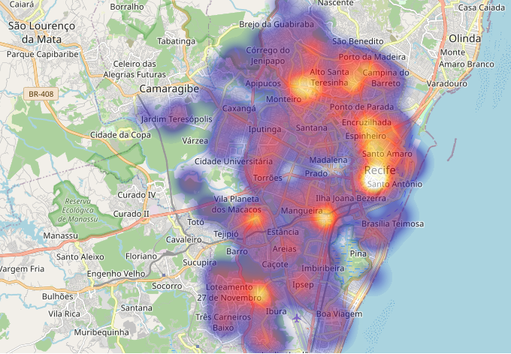
MAPA DE CALOR
Equipe:
ANDRÉ GEORGE MEDEIROS
DOUGLAS ROBERTO
ÚRSULA ÍRIS DE OLIVEIRA
YAN CARVALHO

Slide 19
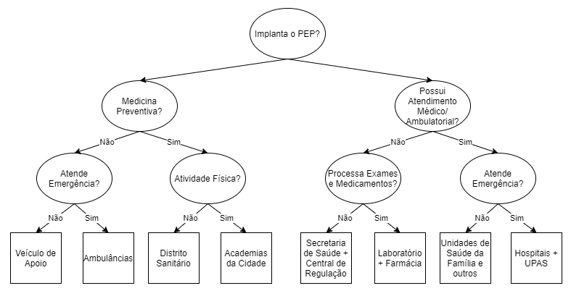
ÁRVORE DE DECISÃO
Equipe:
ANDRÉ GEORGE MEDEIROS
DOUGLAS ROBERTO
ÚRSULA ÍRIS DE OLIVEIRA
YAN CARVALHO

Slide 20
INDICADORES
Este observatório propõe a utilização do indicador de desempenho SMART como ferramenta trabalho, tendo em vista este método ampara todas as fases do projeto, do planejamento à aplicação prática dos objetivos definidos.
Através dos indicadores SMART há condições de organização de fluxo de trabalho e de entrega, o que dará ao gestor municipal uma ampla visão sobre os níveis de dificuldades estruturais, planejamento tecnológico e aplicação de hardware, software e treinamento para toda a rede.
O prazo geral para realização de todas as etapas deste indicador é de doze meses, havendo o gerenciamento do tempo de acordo com a necessidade de cada objetivo.
Equipe:
ANDRÉ GEORGE MEDEIROS
DOUGLAS ROBERTO
ÚRSULA ÍRIS DE OLIVEIRA
YAN CARVALHO

Slide 21
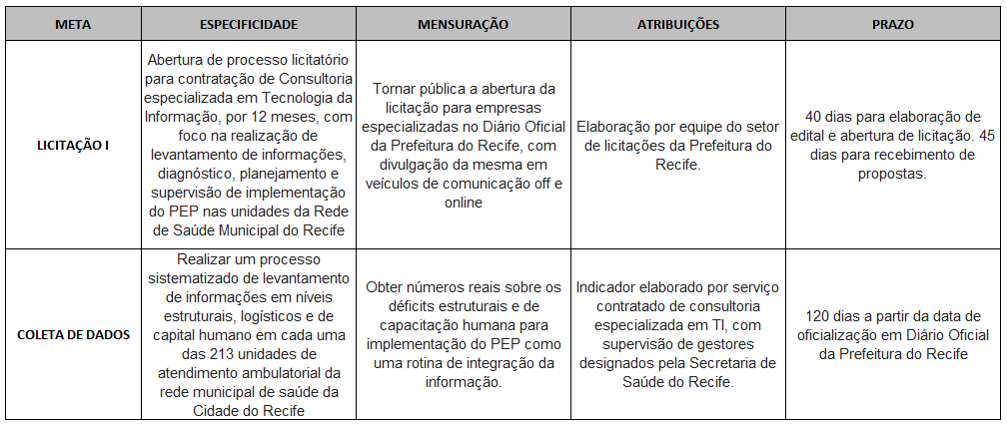
INDICADORES
Equipe:
ANDRÉ GEORGE MEDEIROS
DOUGLAS ROBERTO
ÚRSULA ÍRIS DE OLIVEIRA
YAN CARVALHO

Slide 22
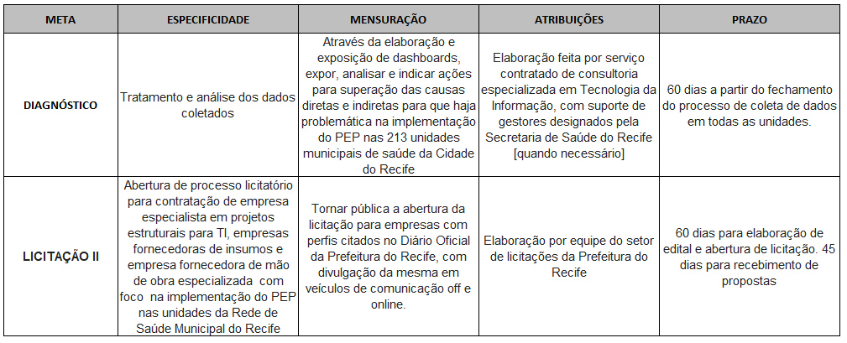
INDICADORES

Slide 23
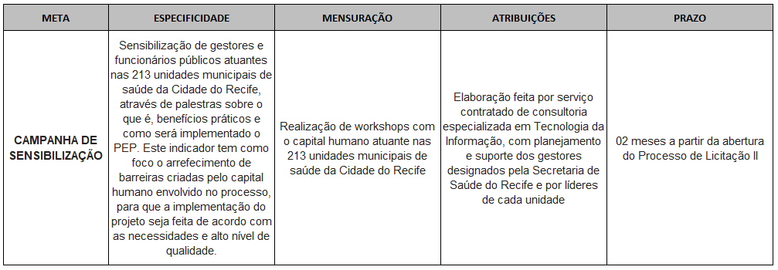
INDICADORES

Slide 24
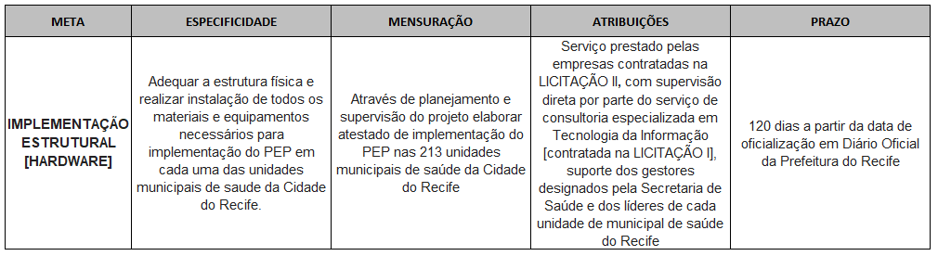
INDICADORES

Slide 25
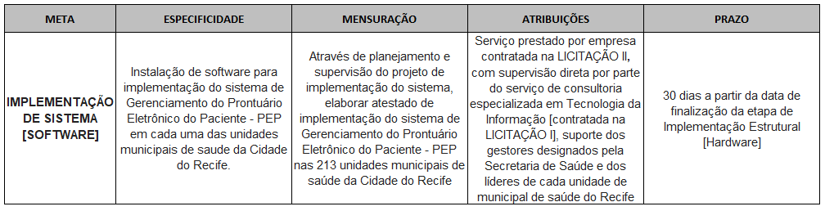
INDICADORES

Slide 26
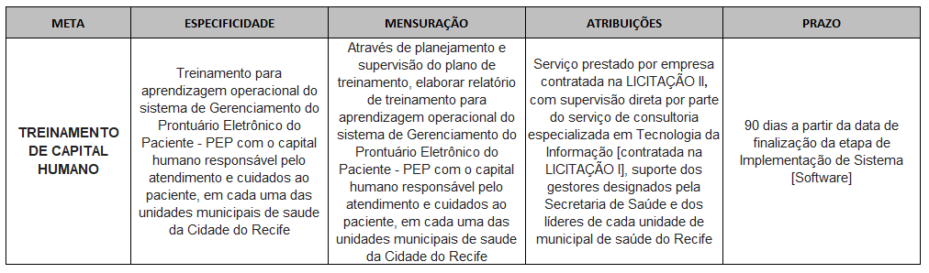
INDICADORES

Slide 27
PROPOSTAS
Em construção para as próximas etapas do trabalho.
Equipe:
ANDRÉ GEORGE MEDEIROS
DOUGLAS ROBERTO
ÚRSULA ÍRIS DE OLIVEIRA
YAN CARVALHO

Slide 28
FONTES
1- https://pt.wikipedia.org/wiki/Recife
2- http://www.sbis.org.br/certificacao/Cartilha_SBIS_CFM_Prontuario_Eletronico_fev_2012.pdf
3- https://esaudemarketing.com.br/artigos/entenda-como-funciona-o-prontuario-eletronico-do-paciente/#:~:text=O%20PEP%2C%20ou%20Prontu%C3%A1rio%20Eletr%C3%B4nico,%2C%20exames%2C%20condutas%20e%20tratamentos.
4- http://dados.recife.pe.gov.br/dataset/rede-de-atencao-a-saude-no-recife/resource/d05f6ffa-304b-4a28-bd03-1ffb26cbf866?view_id=dd0c11b8-7484-465a-b1da-e6a11f8159e1
5- http://tabnet.datasus.gov.br/tabdata/cadernos/pe.htm
6- http://transparencia.recife.pe.gov.br/codigos/web/estaticos/estaticos.php?nat=SAU#filho
7- http://www2.recife.pe.gov.br/sites/default/files/plano_municipal_de_saude_2015_revisado_menor.pdf
8- http://cnes2.datasus.gov.br/Listar_Mantidas.asp?VCnpj=10565000000192&VEstado=26&VNome=PREFEITURA%20DA%20CIDADE%20DO%20RECIFE
Equipe:
ANDRÉ GEORGE MEDEIROS
DOUGLAS ROBERTO
ÚRSULA ÍRIS DE OLIVEIRA
YAN CARVALHO

Slide 29


AGRADECIMENTOS
Agradecemos a todos pela atenção e participação!
"Sorte é o que acontece quando a preparação encontra a oportunidade." (Elmer Letterman)
Equipe:
ANDRÉ GEORGE MEDEIROS
DOUGLAS ROBERTO
ÚRSULA ÍRIS DE OLIVEIRA
YAN CARVALHO

